Slide 1
DEFENSA TBF
Título: Desarrollo de un entorno GIS modular con Deep Learning y Web GIS
Autor: Antonio López
Tutora: Favela Natalie Quintero Chona

Slide 2
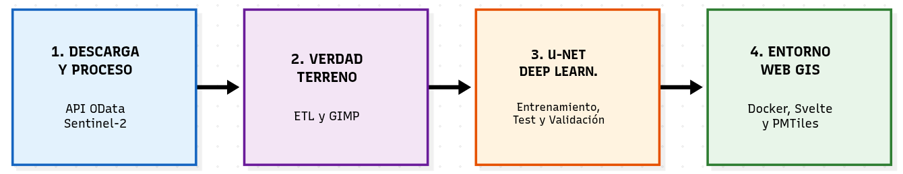
DEFENSA TBF
OBJETIVO DEL PROYECTO:
Arquitectura base proyecto Gis AI WEB.
1-DESCARGA.
2-ETL.
3-DEEP LEARNING.
4-WEB GIS.
Caso de uso, detección de nubes, Sentinel 2 Cataluña
1

Slide 3
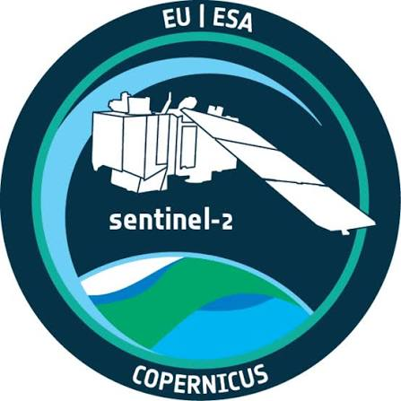
DEFENSA TBF
1-DESCARGA.
Trabajo con API ESA, protocolo O-Data.
Descarga i selección de bandas necesarias para el entrenamiento del modelo.
B4 = Rojo (Red).
B3 = Verde (Green).
B2 = Azul (Blue).
B8 = Infrarrojo Cercano, delimita los bordes, vegetación, agua, costas, etc..
SWIR = (B11 nieve oscura y B12 nubes brillante).
Índice NDSI = calculo B3, B11 nieve brillante.
Fichero de clasificación SCL sen2cor.
2

Slide 4
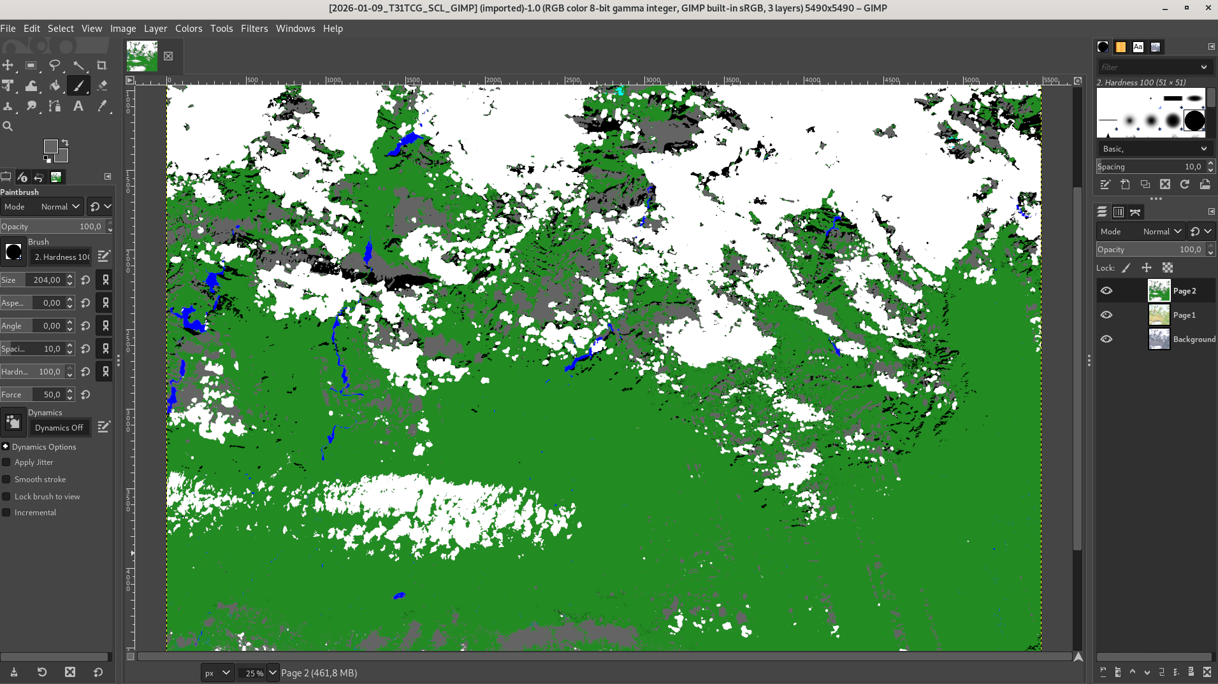
DEFENSA TBF
2-ETL. 2025-01-01_T31TDG_SCL_GIMP.tif
Colapso de clase. Capa con el fichero SCL que editaremos.
Clasificación manual de la verdad del terreno. Capa con el falso color nieve, b11, 8, 4 (SWIR., NIR, Rojo).
Preparación de datos para entrenamiento. Capa con el RGB.
Aprendizaje supervisado.
3

Slide 5
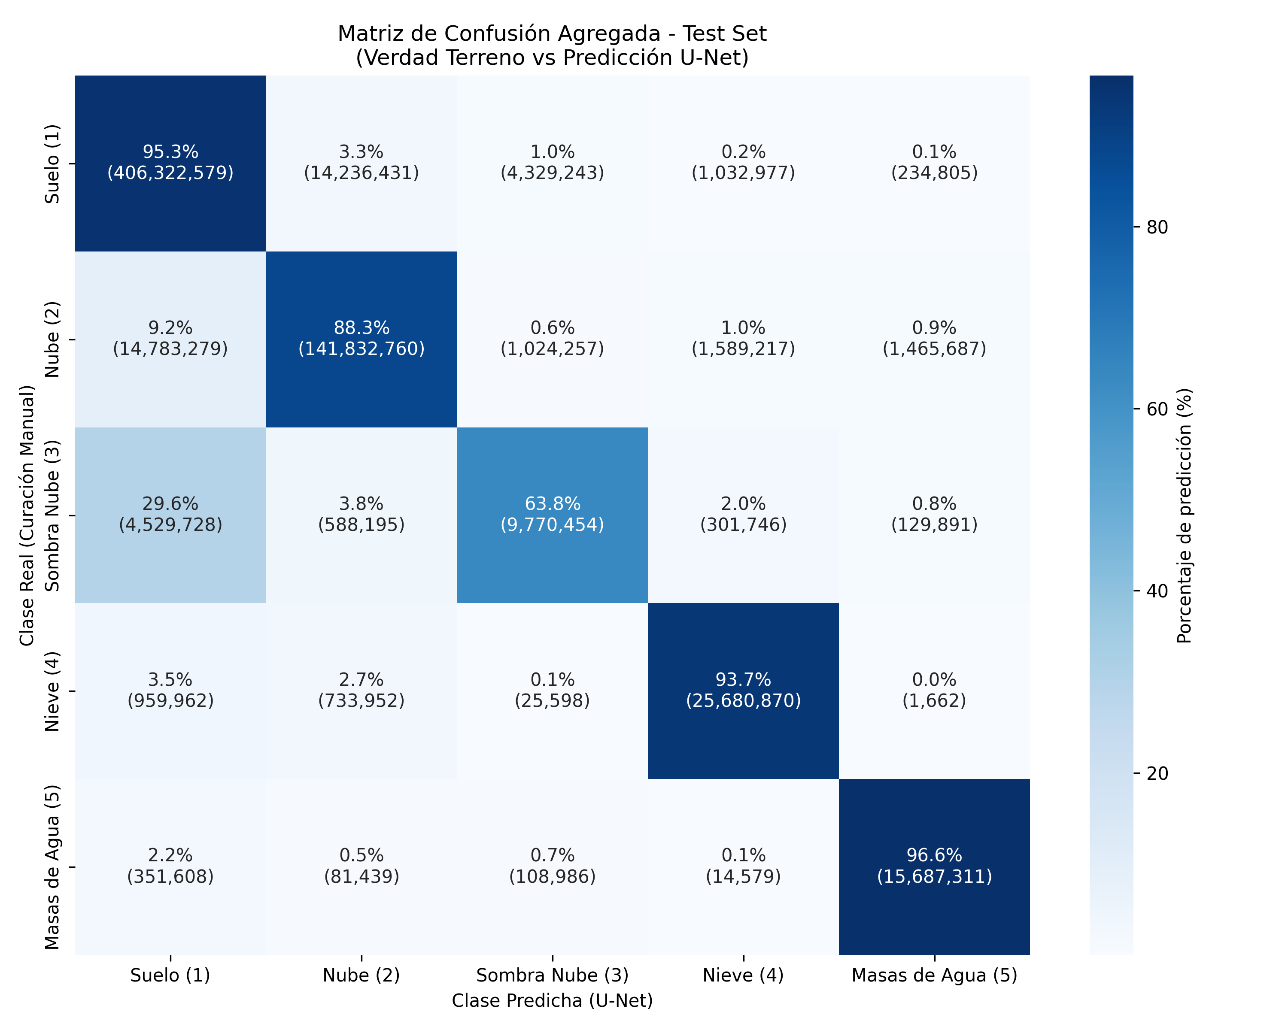
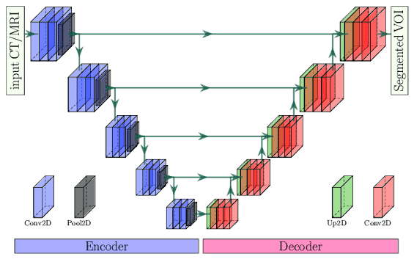
DEFENSA TBF
3-DEEP LEARNING.
Red neuronal convolucional de Deep learning U-Net desde cero.
Entrenamiento, test, validación- IoU (Intersection over Union).
Aprendizaje supervisado. Skip Connections.
4

Slide 6
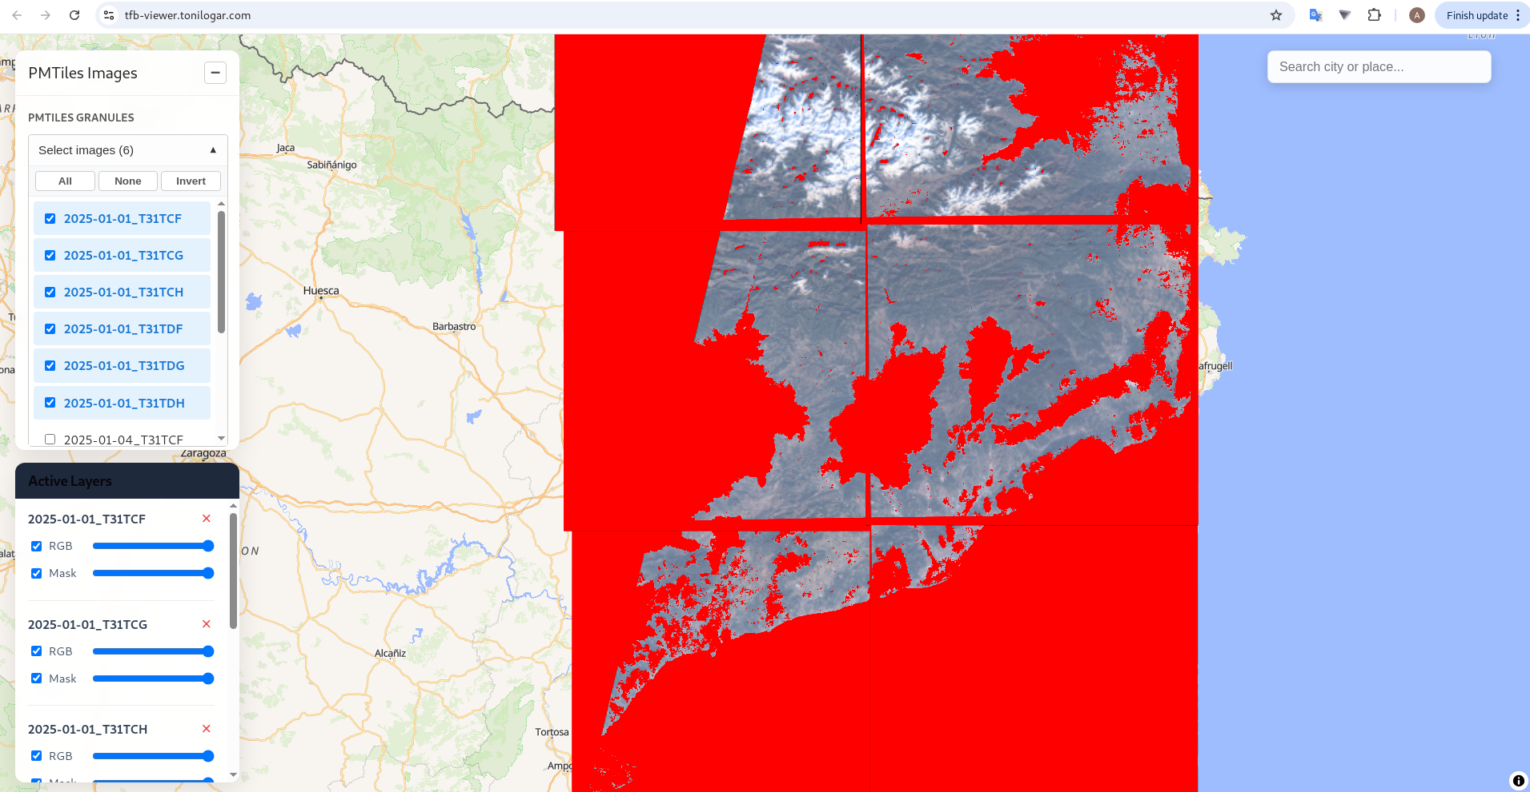
DEFENSA TBF
4-WEB GIS.
Docker, svelte, Maplibre, pmTiles.
RGB, mask cloud
5

Slide 7

DEFENSA TBF
GITHUB
APP WEB GIS
WEB TFB
6

Slide 8
CONCLUSIONES.
Discusión Crítica (Limitaciones):
Falta del Modelo Digital de Elevación (DEM): causa confusión en sombras topográficas.
Cuello de botella manual: crear la Verdad Terreno a mano no es escalable.
Mascara solo de nubes no de nubes y mar.
Futuras Líneas de Investigación:
Inyección de altimetría (DEM de Cataluña).
Servidor reescrito en Rust para procesamiento rápido y bajo demanda.
IA Multimodal (PaliGemma) para corregir píxeles de forma automática.
Usar modelos preentrenados como CloudSen12.
Viabilidad y Sostenibilidad
Filosofía 100% Open Source y replicabilidad científica.
Alineación directa con Agenda 2030 (ODS: Industria, Innovación y Acción por el Clima).
Códigos UNESCO (Aprendizaje Automático y Cloud Computing).
Conclusión
El pipeline base del proyecto es replicable y utilizable en otros proyectos.
Lo estoy aplicando en el satelite MENUT de la agencia espacial Catalana.
Open Cosmos.
7

